Slide 1


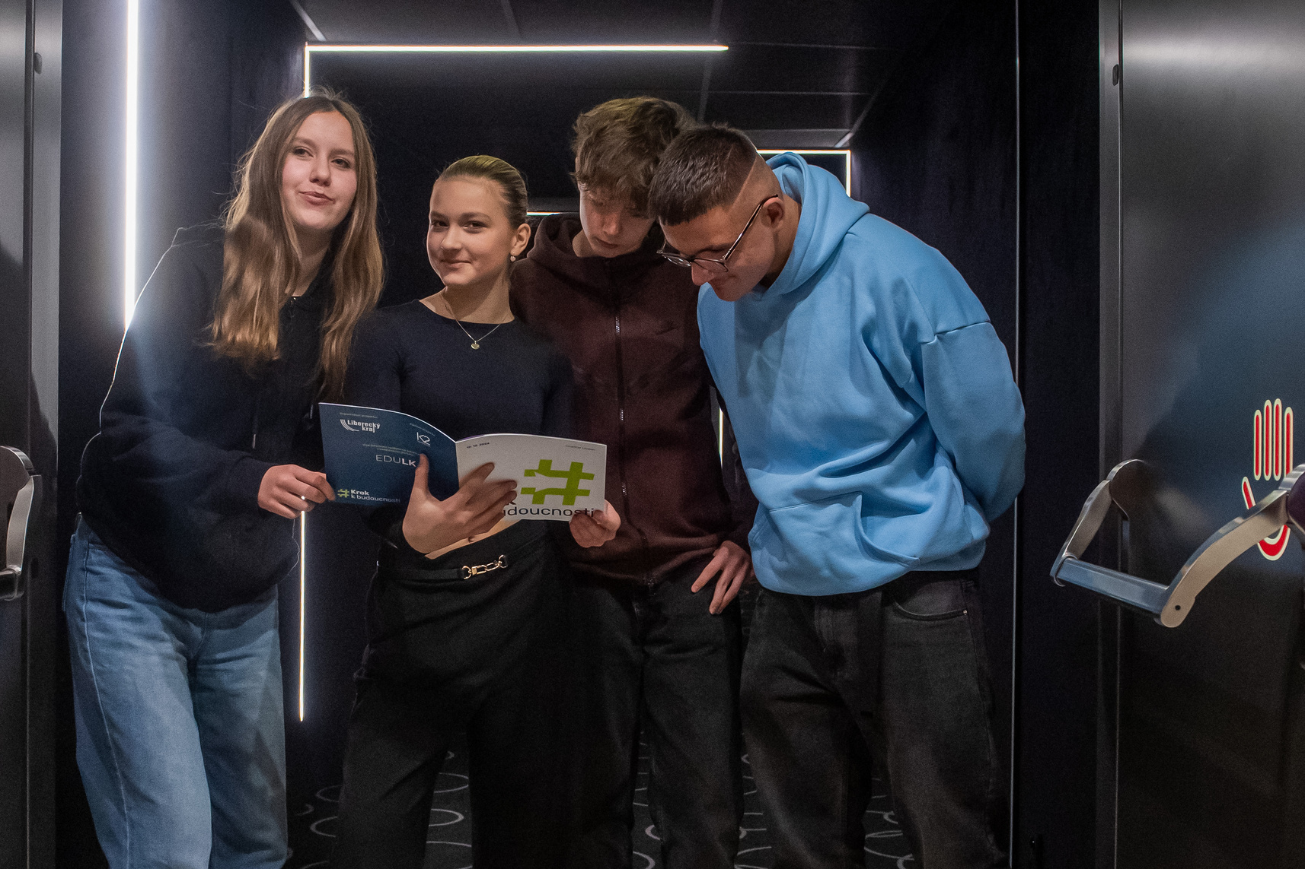




Vyhodnocení projektu
Jitka Skalická
členka rady kraje
resort školství a sportu

Slide 2

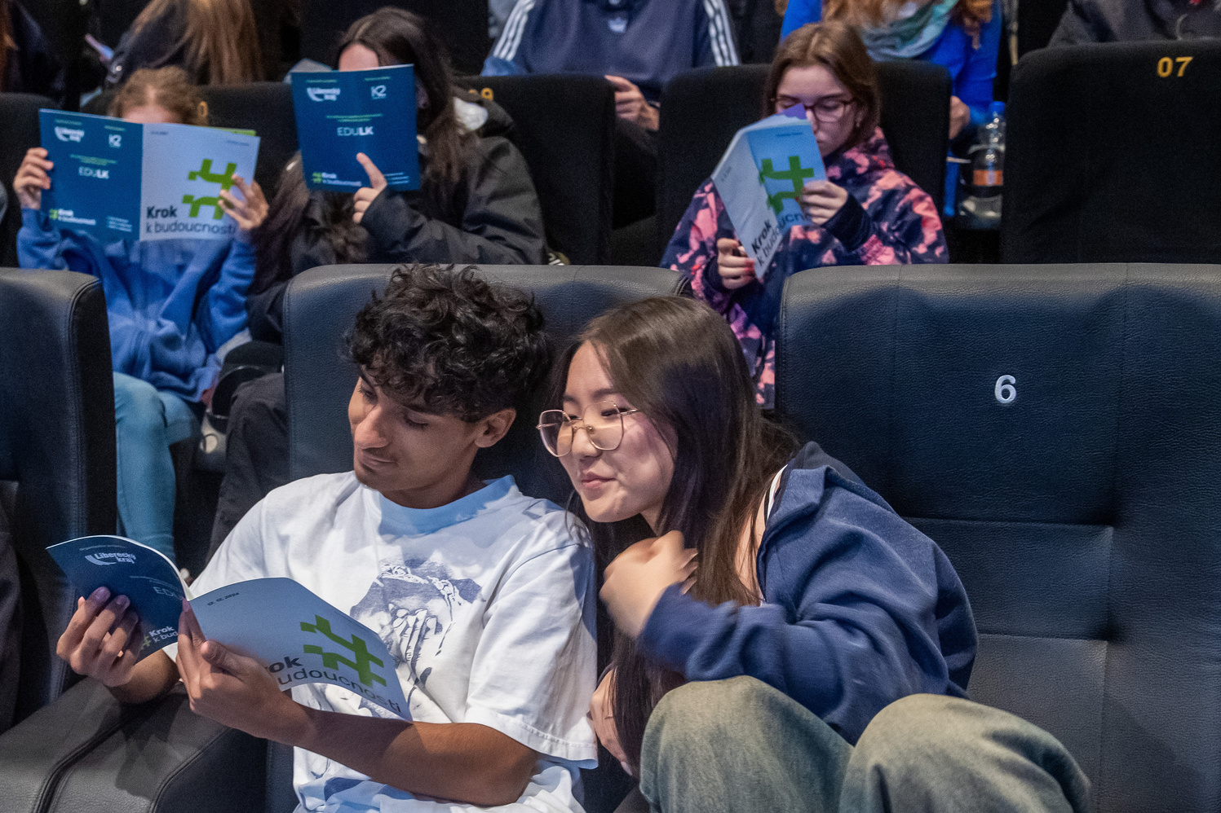

O PROJEKTU
Jedná se o nový projekt Libereckého kraje na podporu kariérového poradenství na základních školách.
Proč vznikl?
  Současná forma kariérového poradenství má na žáky jen minimální dopad. Potvrzuje to i průzkum společnosti Trexima ze srpna 2024.
Cílová skupina
  Žáci 8. tříd základních škol, kteří se rozhodují o své budoucí studijní a kariérní dráze.
Cíl projektu
  Cílem bylo přinést interaktivní a přímé propojení středních škol a zaměstnavatelů, aby žáci viděli souvislost mezi studiem a budoucím uplatněním.

Slide 3
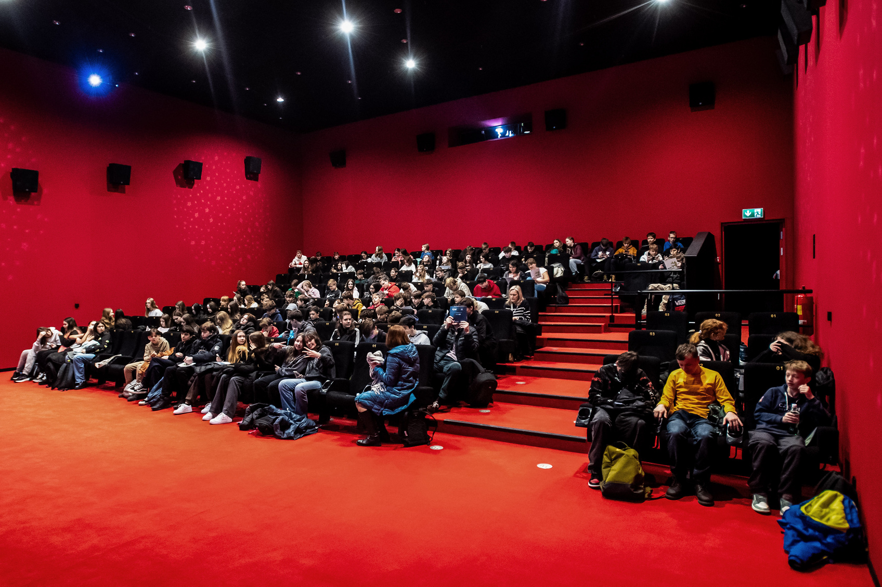
PRŮBĚH AKCE
Akce se konala v multikině CineStar (partner projektu) v OC Nisa v Liberci – naplněno bylo celkem 7 sálů.
  Formou krátkých videí byly účastníkům představeny studijní obory a jejich uplatnění v konkrétních profesích.
  Společná prezentace škol a zaměstnavatelů – střední školy představily své obory, firmy přiblížily reálné pracovní příležitosti.
  Na závěr odměna – filmové promítání jako příjemné zakončení dne.
Účast
  7 středních škol, 7 zaměstnavatelů
  850 žáků 8. tříd ZŠ (vč. pedagogického doprovodu) z 15 ZŠ v Liberci

Slide 4
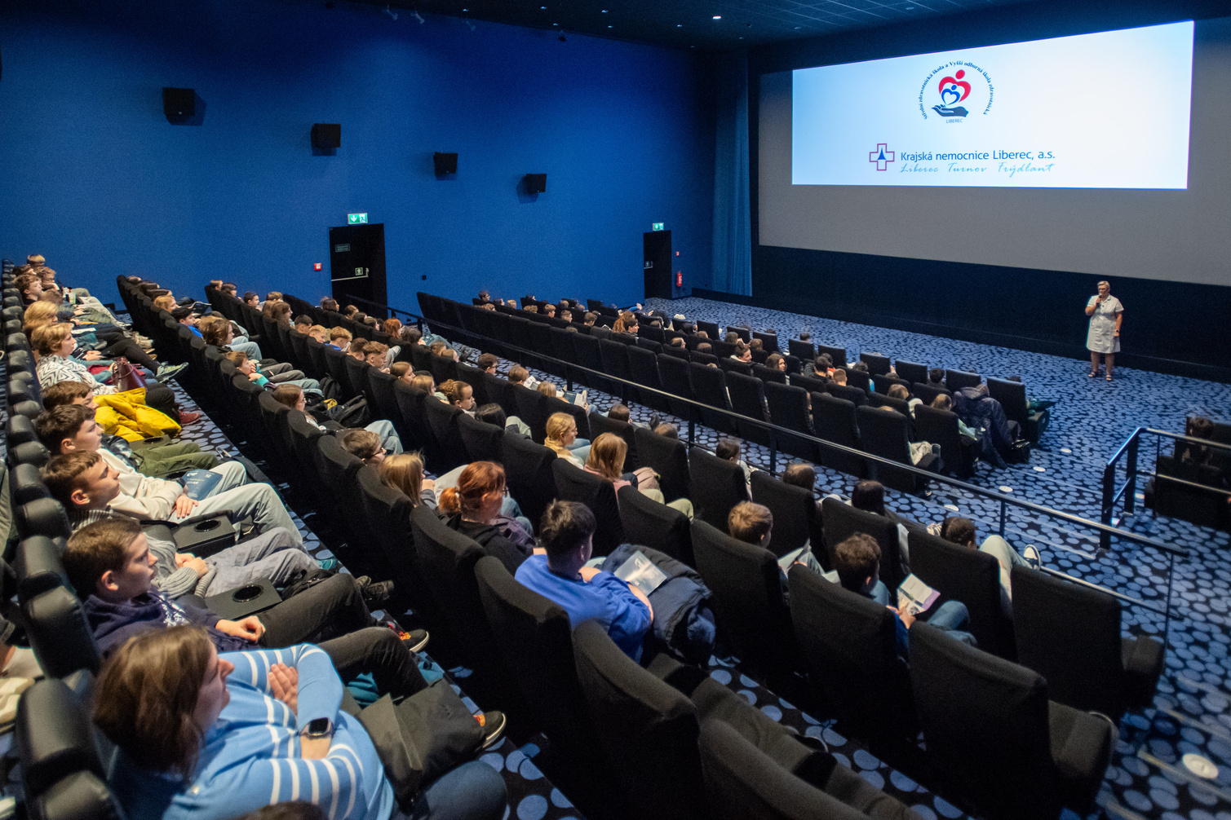
ZAPOJENÉ STŘEDNÍ ŠKOLY
  Střední průmyslová škola a Vyšší odborná škola, Liberec
  Střední škola strojní, stavební a dopravní, Liberec
  Střední škola a Mateřská škola, Liberec, Na Bojišti 15
  Střední zdravotnická škola a Vyšší odborná škola zdravotnická, Liberec
  Střední škola gastronomie a služeb, Liberec
  Obchodní akademie Liberec
  Střední průmyslová škola stavební, Liberec
Do prezentací škol byli často zapojeni také jejich absolventi.

Slide 5
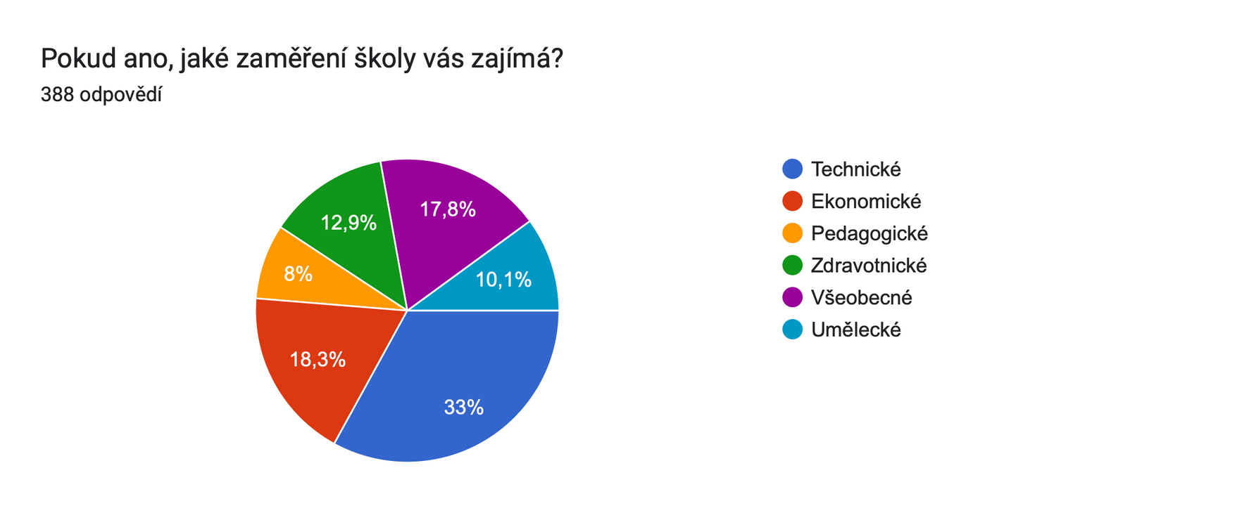
VÝSLEDKY ANKETY
  Zpětnou vazbu vyplnilo 434 účastníků (51 %):
    418 žáků
    16 pedagogů
Vybrané otázky (žáci):
  Jaké zaměření SŠ vás láká?

Slide 6
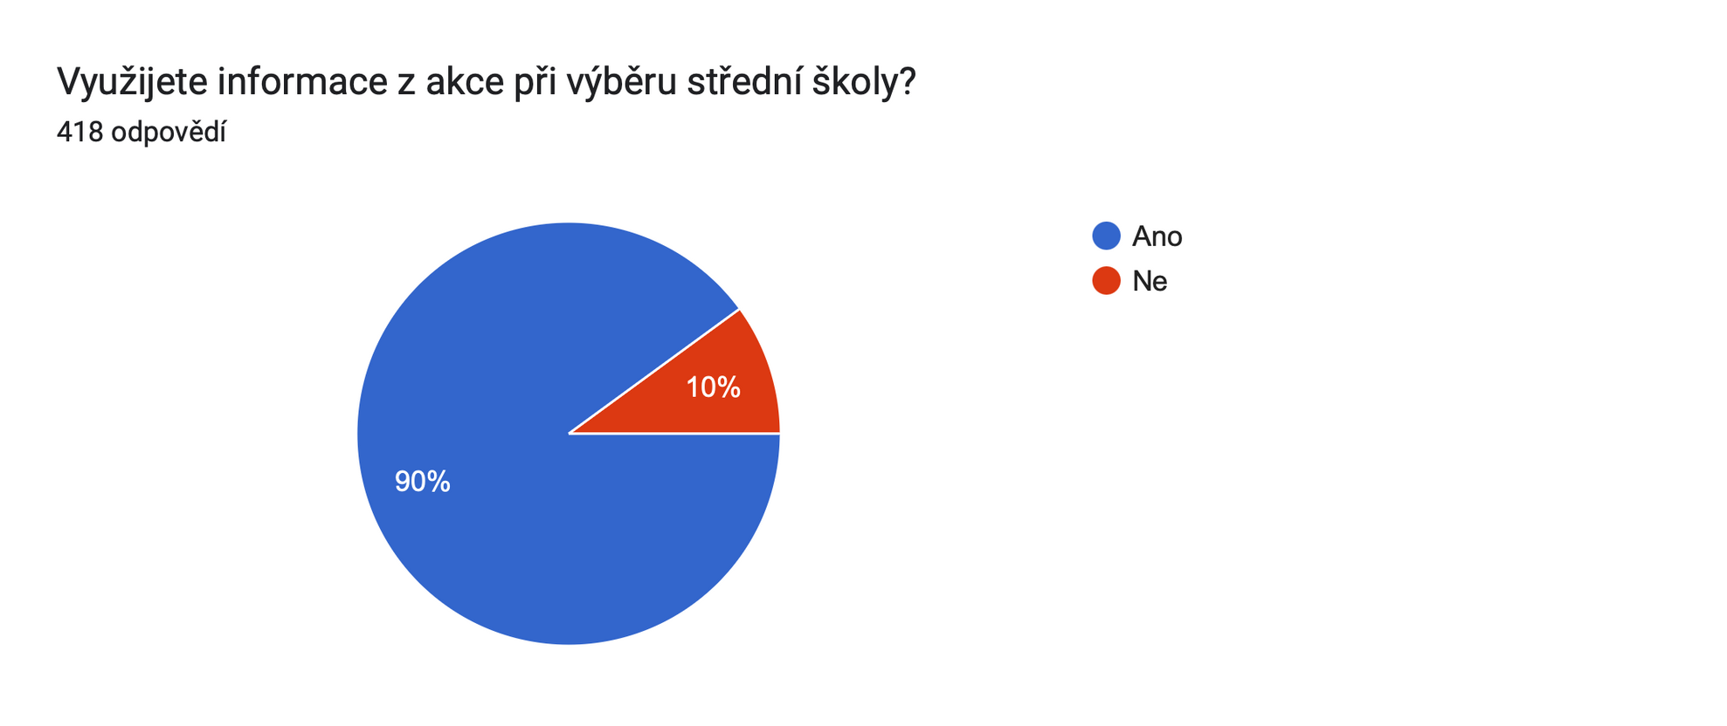
VÝSLEDKY ANKETY
Využijete informace z akce při výběru střední školy?
  ANO: 376 žáků ZŠ (90 %)
  NE: 42 žáků ZŠ (10 %)

Slide 7
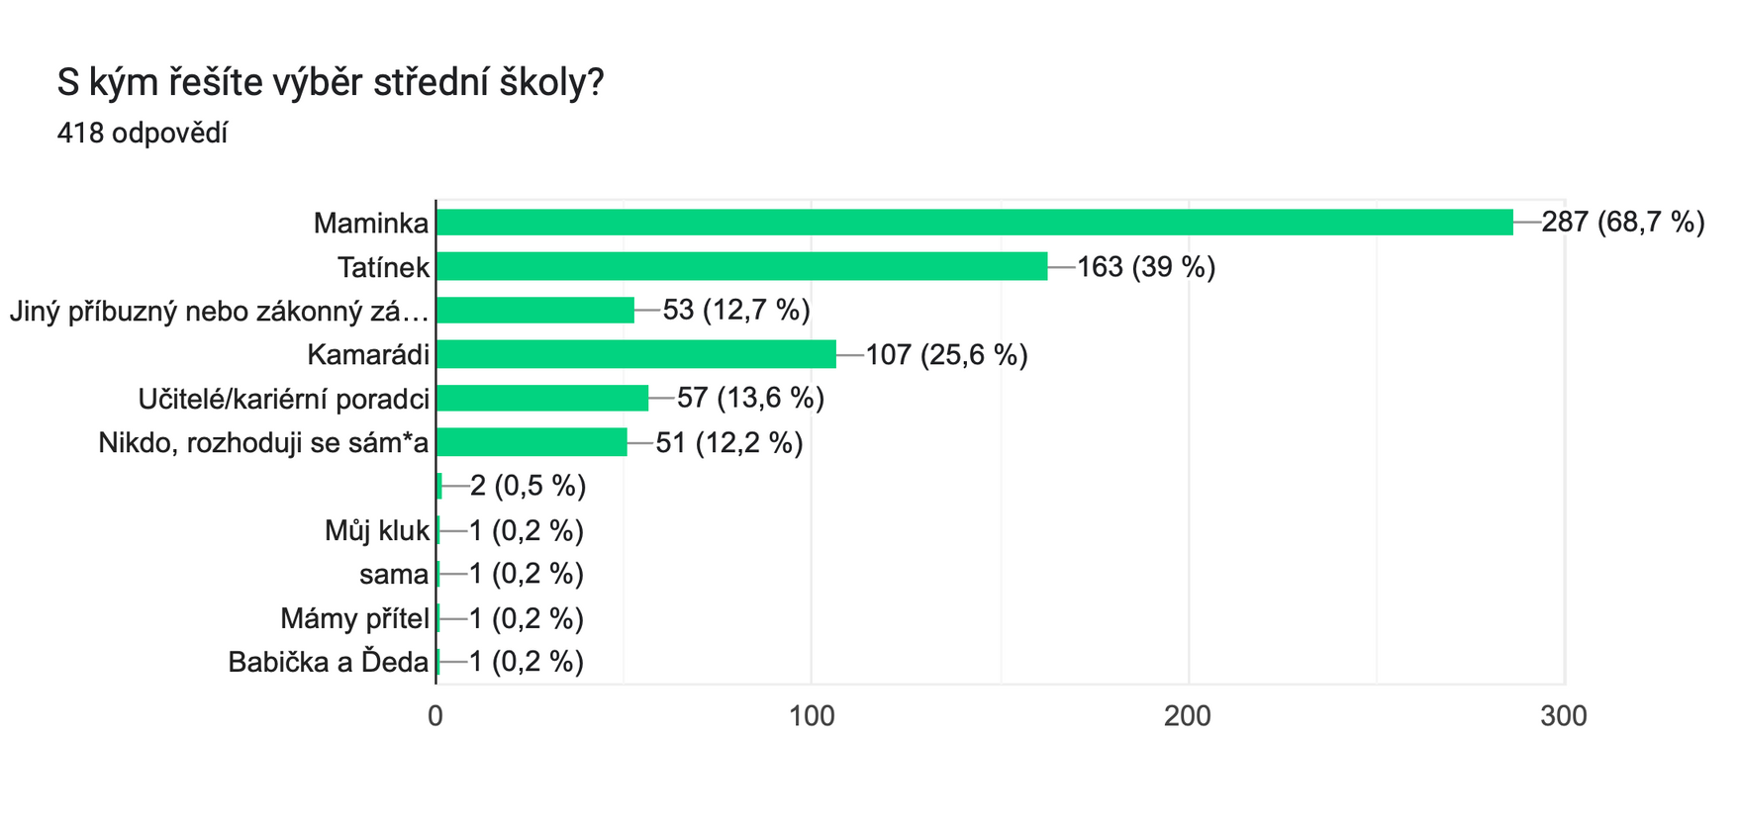
VÝSLEDKY ANKETY | VYBRANÉ OTÁZKY
S kým řešíte výběr střední školy? (možnost více odpovědí)

Slide 8
MÁ PROJEKT SMYSL?
ANO!
Výsledky ankety ukazují, že žáci oceňují interaktivní a nenásilnou formu rozšíření obzorů o možnostech středních škol a budoucího uplatnění.
BUDEME S PROJEKTEM POKRAČOVAT?
ANO!
Plánujeme rozšíření projektu do dalších částí Libereckého kraje a intenzivnější zapojení absolventů středních škol.

Slide 9
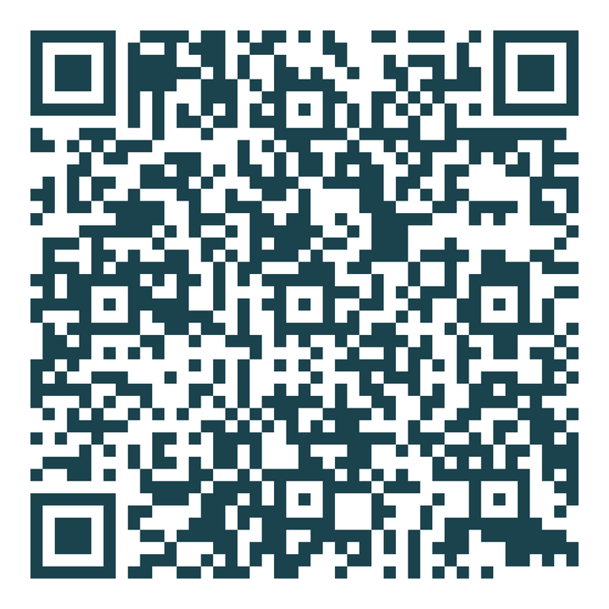
DALŠÍ INFORMACE
Podklady k projektu včetně fotografií najdete zde:

Slide 10


DĚKUJEME ZA POZORNOST!

